Slide 1
2021.11.29
工作日報
記錄人：葉柏漢
記錄日期：2021.11.29
工作時間：
08:30~17:30

Slide 2

本日工作事項
Day work
修改網站RWD(響應式網頁)
修改網頁排版
將輸入結果傳到後端

Slide 3
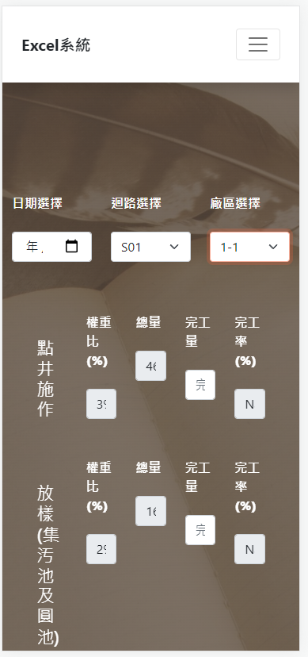
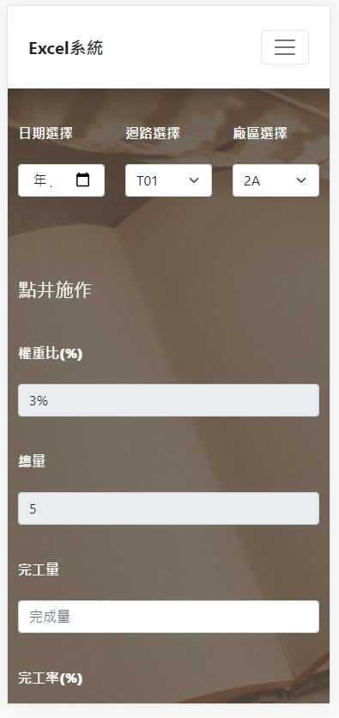
修改網站RWD
Project planning
原先手機上的畫面
經過RWD優化

Slide 4
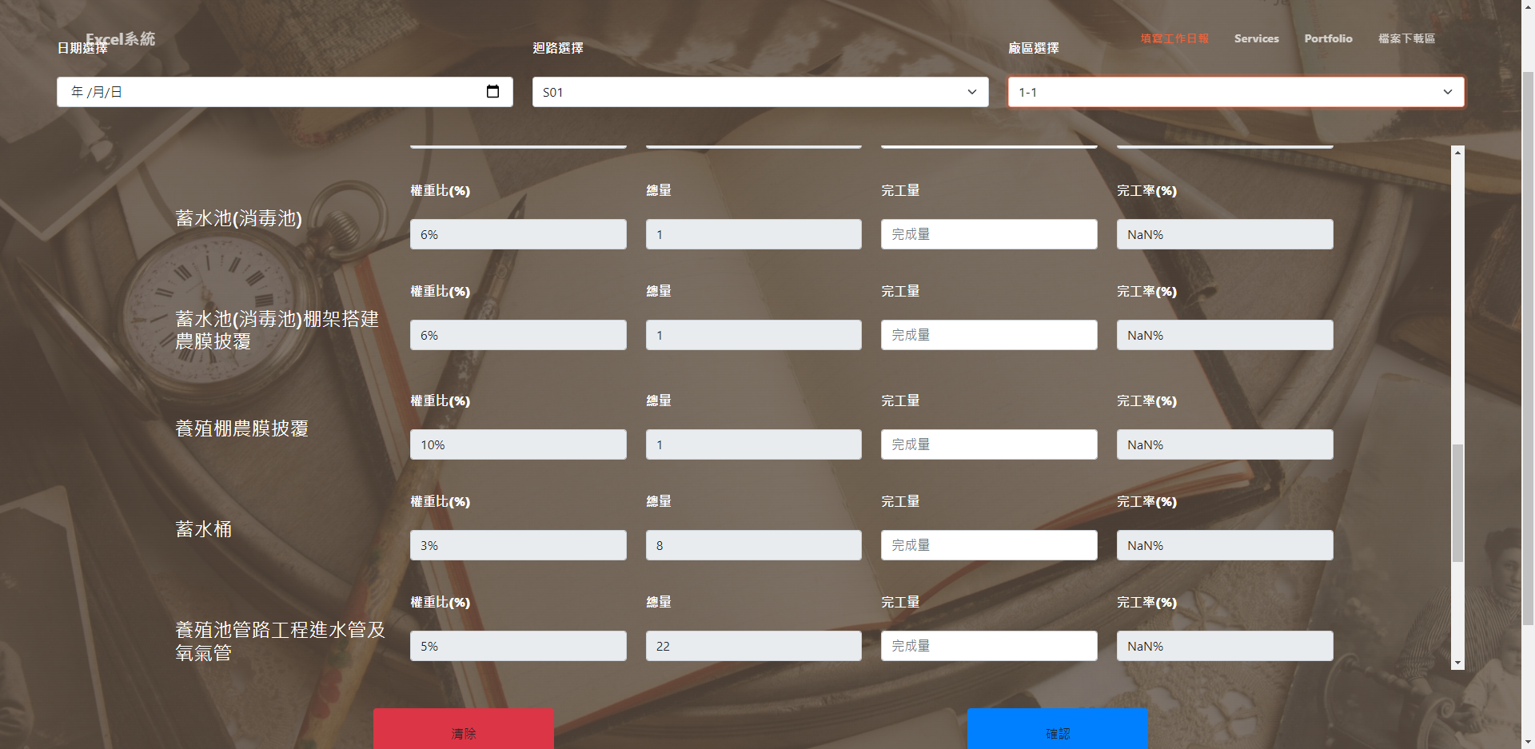
修改網頁排版
Project planning
由於項目太多螢幕拉的太長 將這些畫面改成 下拉捲軸的方式

Slide 5
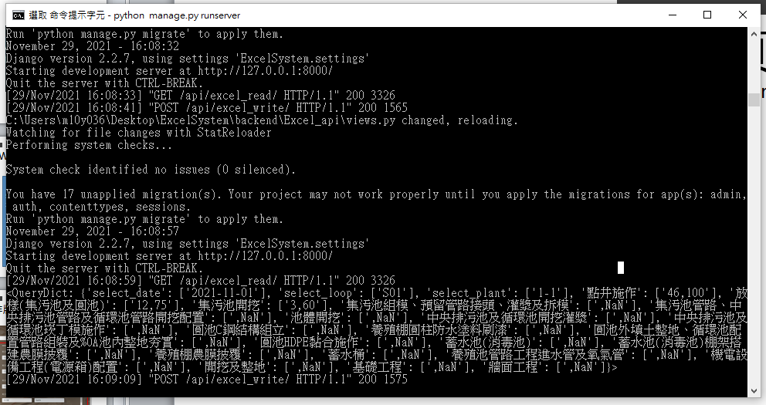
將輸入結果傳到後端
Project planning
可以看到從螢幕上輸入的資料 (如S01、2021-11-01等..) 傳到後端後就剩下將資料key到excel

Slide 6
謝謝觀看

